Slide 1
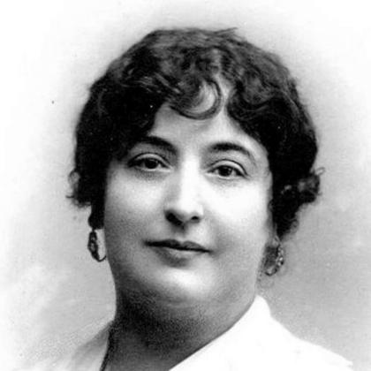
Carmen De Burgos Seguí
(Almería, 10 diciembre 1867- Madrid, 9 octubre 1932)

Slide 2
Índice
Diapositiva 1: Carmen De Burgos Seguí
Diapositiva 2: Índice
Diapositiva 3: ¿Quién era Carmen De Burgos?
Diapositiva 4: Su vida adolescente
Diapositiva 5: Su vida después del 1902
Diapositiva 6: Su vida social y política
Diapositiva 7: Su lucha por la mujer
Diapositiva 8: Sus obras
Diapositiva 9: Webgrafía
Diapositiva 10: Carmen De Burgos, siempre recordada

Slide 3
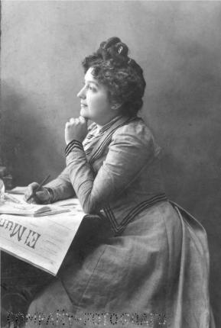
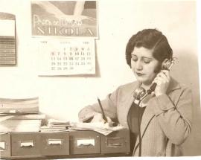
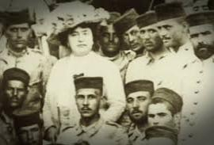
¿Quién era Carmen De Burgos?
Fue escritora, traductora, maestra, periodista, redactora, pedagoga y activista.
Estudió Magisterio en Granada y destacó por su enseñanza con ideas pegagógicas.
También estuvo implicada en la causa republicana, y allí luchó por los derechos de las mujeres y los niños, la oposición a la pena de muerte, el divorcio y el sufragio universal.
Fue la primera mujer corresponsal en la guerra, y fue enviada por

Slide 4
Su vida adolescente
Fue hija junto a otros 9 hijos más de José de Burgos Cañizares y Nicasia Seguí Nieto. Su padre fue conocido por ser vicecónsul de Portugal en España, y dependiente del consulado de Cádiz.
Con 16 años, se casó con Arturo Álvarez y Bustos, un chico doce años mayor que ella, el que fue pintor y periodista e hijo de un gobernador civil de Almería, quien también era dueño de la empresa tipográfica que imprimía el principal diario de la capital. Eso fue lo que ayudó a Carmen a familiarizarse con el periodismo.
Tuvo 4 hijos, pero los primeros 3 murieron prematuramente y sólo se quedó con su hija María Álvarez de Burgos.
El matrimonio fue una desilusión para Carmen, porque fue víctima de maltrato e infidelidad por parte de su marido. Tras la muerte de hijo Arturo, abandonó a su marido y se fue con su hija a Madrid.

Slide 5
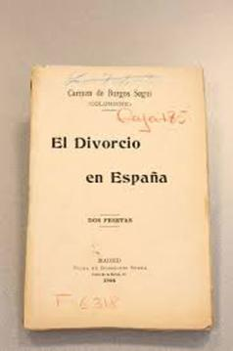
Su vida después del 1902
Comenzó una nueva vida junto a su hija y como se familiarizó anteriormente con el mundo del periodismo, colaboró con el periódico El Globo, y escribía en una columna llamada Notas Femeninas, en las que trataba temas como ‘La mujer y el sufragio’ o ‘La inspección de las fábricas obreras’.
Después trabajó para el Diario Universal, escribiendo Lecturas para la mujer, bajo el seudónimo de Colombine.
Como en sus artículos apoyaba el divorcio, recibió ataques de la Iglesia y de los conservadores.
Más tarde, acabó trabajando en la Asociación de la prensa de Madrid.

Slide 6
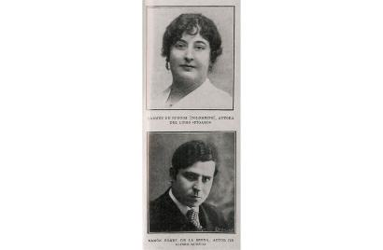
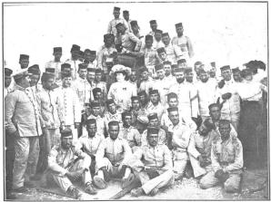
Su vida social y política
En 1906 lanzó una campaña con el periódico El Heraldo, de Málaga, a favor del sufragio femenino llamada ‘El voto de la mujer’.
Más tarde viajó a Francia y en una reunión con periodistas, escritores, músicos y poetas conoció a Ramón Gómez de la Serna, veinte años menor que ella y con el que compartió veinte años de su vida y su pasión por la literatura, aunque no se casara nunca con él.
En 1908, creó la Alianza Hispano-Israelí en defensa de la comunidad sefardita internacional y su cultura, y fue difundida por el diario La Revista Critica, fundada por ella también. En ella quería fomentar el amor y la fraternidad entre españoles y sefarditas, así como la repercusión de la cultura Novecentista.

Slide 7
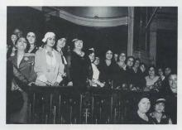
Su lucha por la mujer
Tras la proclamación de la Segunda República en 1931, la constitución reconoció el matrimonio civil, el divorcio y el voto femenino, haciéndose realidad lo que por tanto han luchado ella y muchas mujeres más.
A partir de ahí, se afilió al Partido Republicano Radical Socialista y fue nombrada presidenta de la Cruzada de Mujeres Españolas y de la Liga Internacional de Mujeres Ibéricas e Hispanoamericanas.
Se metió por la política porque quería seguir difundiendo la lucha de la mujer y cada vez intentar de dar un paso más a favor de la mujer, y desde la política y siendo presidenta dentro de algunos órganos del gobierno hacia que llegara a más gente.
Tras la Guerra Civil y la victoria de Franco, su nombre fue incluido en la lista de autores prohibidos y sus libros desaparecieron de las bibliotecas y librerías.

Slide 8
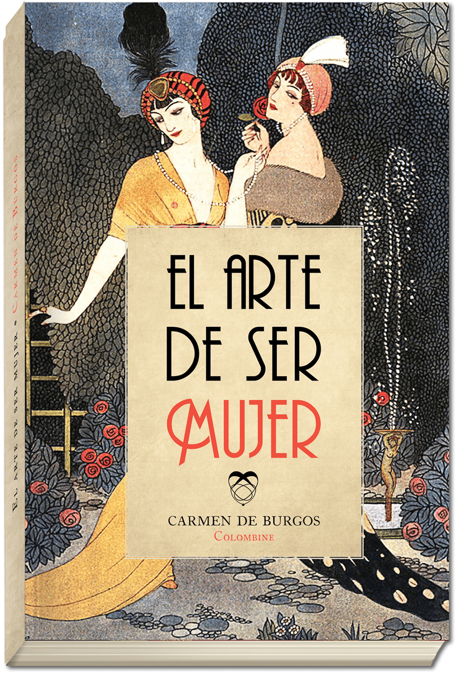
Sus obras
Escribió varias obras y las firmaba con seudónimos, como eran Colombine, que es el más conocido, Gabriel Luna, Honorine o Marianela.

Slide 9
Webgrafía
https://www.cervantes.es/bibliotecas_documentacion_espanol/creadores/burgos_carmen_de.htm
http://www.dipalme.org/Servicios/IEA/edba.nsf/xlecturabiografias.xsp?ref=69
https://es.wikipedia.org/wiki/Carmen_de_Burgos
https://elpais.com/cultura/2019/03/29/actualidad/1553878881_243283.html
http://gentedelasafor.es/art/4517/carmen-de-burgos-colombine-la-primera-periodista-profesional-y-reportera-de-guerra-espanola
https://revistascientificas.us.es/index.php/CulturasyLiteraturas/article/view/9034

Slide 10
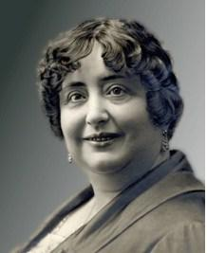
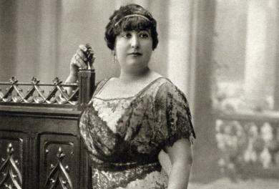
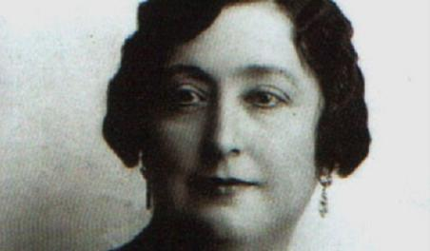
Carmen De Burgos, siempre recordada
Ella fue una feminista muy adelantada a su época y por ello la metieron en esa lista negra, pero aunque hayan querido borrar su nombre de la historia, siempre será recordada como una de las mujeres que ayudó en la lucha de ellas y como una mujer que, a pesar de los obstáculos de la época, ha sido capaz de hacer todo lo que se ha propuesto siempre.
ammarin@classroom.iesramonycajaltocina.es

